Slide 1

计算图 挑战和未来
ZOMI

Slide 2
关于本内容
内容背景
计算图基础介绍
具体内容
计算图（数据流图）：AI系统化问题 – 计算图的提出
计算图和自动微分：深度学习与微分 - 回顾自动微分 – 计算图表达自动微分
图的调度和执行：单算子调度 – 图切多设备调度 – 控制流控制
计算图的挑战与未来

Slide 3
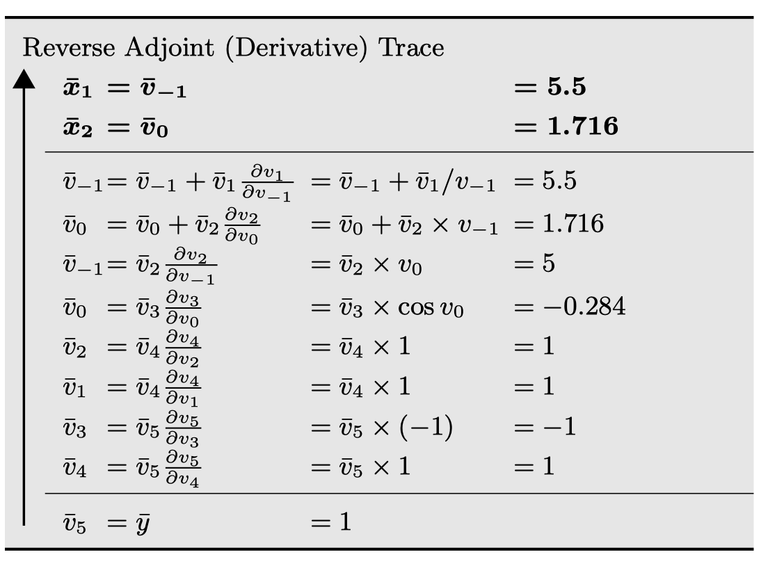
计算图和自动微分
有向无环图（DAG, Directed Acyclic Graph）

Slide 4
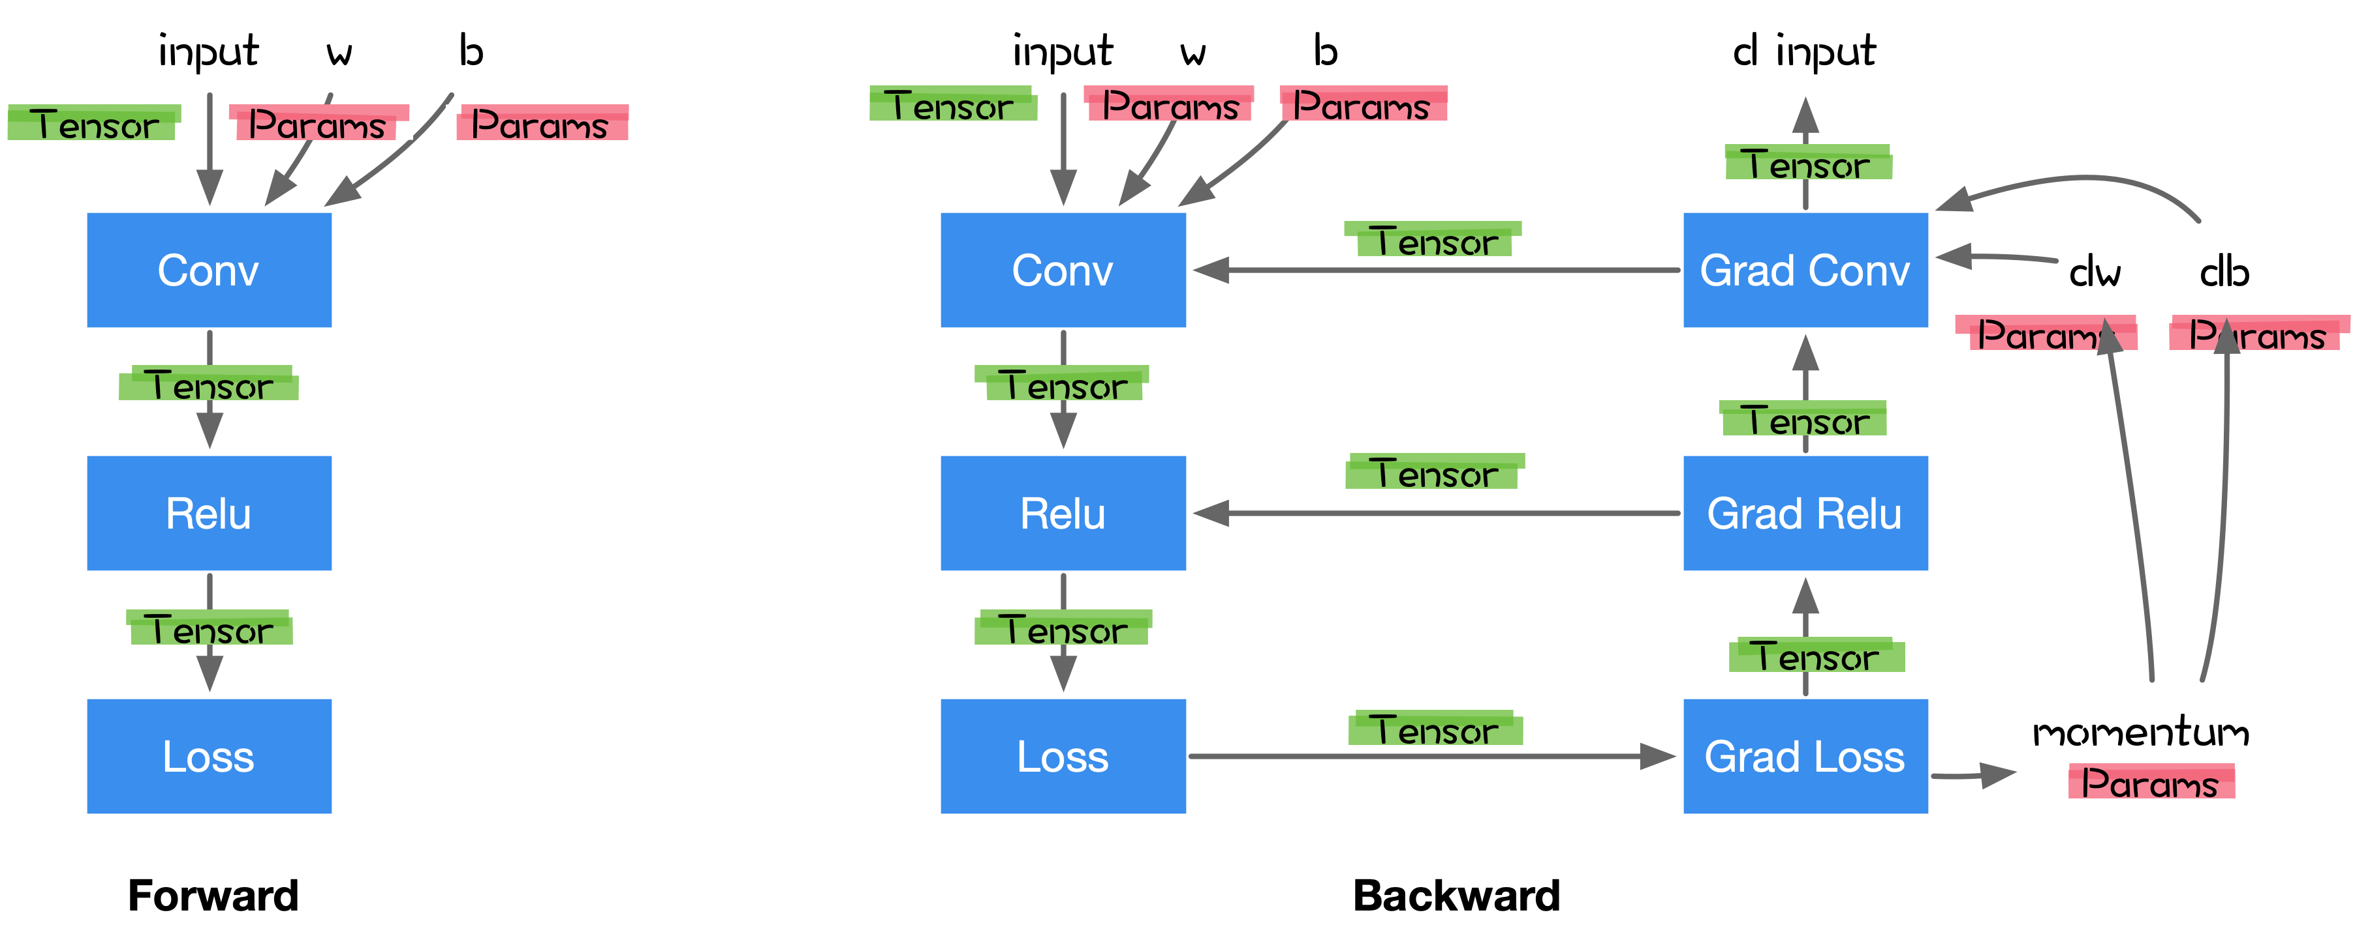
计算图的表示
结点：是一个后端支持的无状态的原子操作
边：结点之间的边上流动的是张量
关系：显示地表示了结点之间的Tensor 数据依赖关系

Slide 5
Benefit（I）：方便底层编译优化
统一表示来描述神经网络训练的全过程
编译期可对计算过程的数据依赖进行分析：
简化数据流图
动态和静态内存优化
预计算算子间的调度策略
改善运行时Runtime性能

Slide 6
Benefit（II）：分层优化，便于扩展
切分出三个解耦的优化层：
计算图优化
运行时调度优化
算子/内核执行优化
新网络模型结构/新训练算法，扩展步骤：
计算图层添加新算子
针对不同硬件内核，实现计算优化
注册算子和内核函数，运行时派发硬件执行

Slide 7
思考：
一定需要明确的分层解耦？
PyTorch没有这么多层，为什么这么成功？
面向新的Diffusion、Transform底层优化将如何演变？
计算图不能解决哪些AI业务的问题？

Slide 8
Future Deep Dive
图
数据
图神经网络（GNN）真的适合图的表示？
如何通过计算图更加高效表示图？
数据的处理(.data)如何跟计算图融合与表示？
大数据和AI融合，计算图会产生什么新的表示？

Slide 9
Future Deep Dive
部署
科学计算
部署场景 AI 作为流程中的一部分，能否泛化计算图解决部署流程复杂问题？
AI和科学计算融合，计算图能否足够表示？
科学计算范式，如何融合到计算图中？

Slide 10
Summary
了解计算图和AI框架的关系
展望了计算图未来与新的应用场景

Slide 11
Notes:
11

